Slide 1



DÉPLOIEMENT D'UN MODÈLE DE DÉTECTION ET RECONNAISSANCE DES LOGOS DANS UNE APPLICATION MOBILE
Ministère de l’Enseignement Supérieur et de la Recherche Scientifique
Faculté des sciences de Bizerte
Département informatique
Stage De Fin d’Etudes
intitulé
Présenté par : Adel Sidi M’Hamed
Encadré par: Mme. Olfa Dridi et Mme. Samar Saidi
Au sein de l’entreprise :
MarkomWeb
AU: 2021-2022
Notes:
Bonjour Mesdames et Monsieur, les membres du jury, ainsi que toutes les personnes présentes,
Nous soutenons aujourd’hui un stage de fin d’études qui a été réalisé à la société Markomweb a Tunis, pour l'obtention du diplôme de Master professionnel en Data Science.
Le projet objet de ce stage est intitulé « DÉPLOIEMENT D’UN MODÈLE DE DÉTECTION ET RECONNAISSANCE DES LOGOS DANS UNE APPLICATION MOBILE », Il a été encadré par madame Samar Saidi de la société Markomweb, et supervisé par madame Olfa Dridi de FSB.

Slide 2
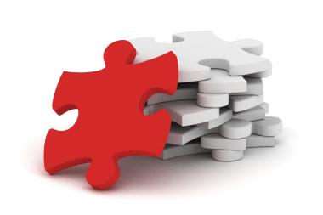

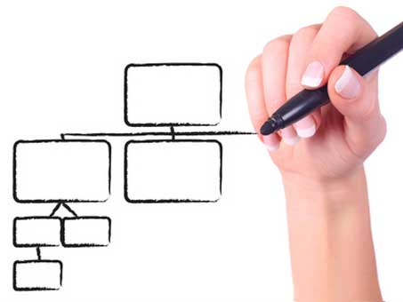


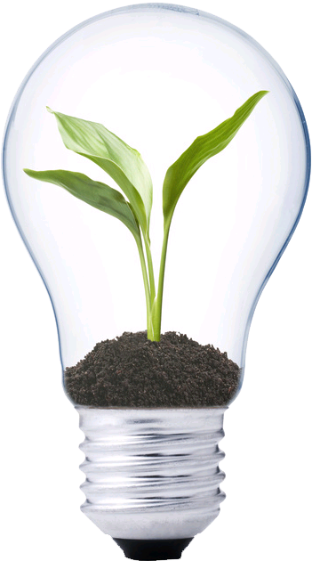
Plan
Solution proposée
Détection d’objet
Implémentation et évaluation
Conclusion et perspectives
Contexte général et problématique
Déploiement dans l’application mobile
Notes:
Tout au long de cette présentation, nous suivrons le plan suivant.
Nous commencerons par le contexte général et la problématique, puis la solution proposée. Ensuite, nous discuterons de la manière dont la détection d'objets est faite, comment l'implémenter, puis les résultats et l'évaluation. Nous terminerons la présentation par une brève conclusion tout en mentionnant les perspectives possibles à court et long terme.
Commençons par définir le contexte général de notre projet.

Slide 3
Contexte général et problématique
3/38

Slide 4
Contexte général et problématique
Etablissement d’accueil
Conseil en communication
Communication digitale et community mangement
Référencement
Service Web/Mobile
Graphisme et motion design
4/38
Notes:
MarKomWeb est une agence de communication spécialisée en stratégies du digital, la production de sites web et les application mobile.
Les services de l’entreprise sont :

Slide 5

Contexte général et problématique
Problématique
Chaque année, les marques perdent une part importante de leur chiffre d’affaires a cause de marques contrefaites et de contrefaçons non autorisées.
les consommateurs sont également floues de leur argent durement gagne, car ils finissent par payer une somme exorbitante pour une simple contrefaçon.
Il existe plusieurs fausses marques aujourd’hui et parfois nous ne pouvons pas distinguer a l’oeil humain
5/38
Notes:
Chaque année, les marques perdent une part importante de leur chiffre d’affaires a cause de marques contrefaites et de contrefaçons non autorisées.
De plus, comme ces produits contrefaits sont généralement de qualité inferieure, ils finissent également par nuire a la crédibilité de la marque. Souvent, les consommateurs sont également floues de leur argent durement gagne, car ils finissent par payer une somme exorbitante pour une simple contrefaçon.

Slide 6

Contexte général et problématique
Exemple (1)
6/38

Slide 7
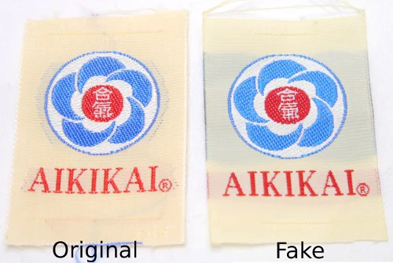
Contexte général et problématique
Exemple (2)
7/38

Slide 8
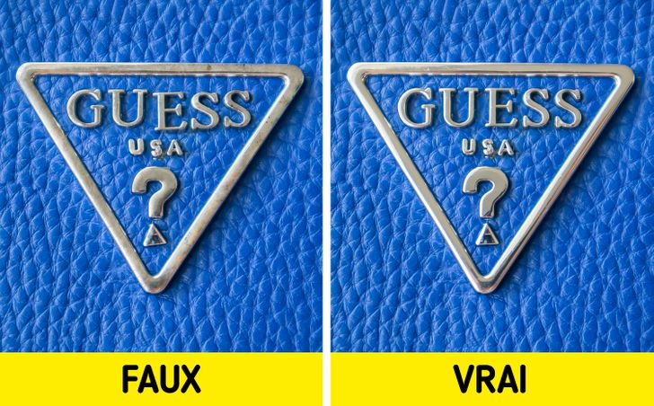
Contexte général et problématique
Exemple (3)
8/38

Slide 9
Solution proposée
9/38

Slide 10

Solution proposée
Solution
Un modèle d’apprentissage profond entrainé sur un jeu de données.
Déploiement de ce modèle dans une application mobile.
10/38
Notes:
La solution que nous proposons pour lutter contre la contrefaçon est un modèle d’apprentissage profond entraine sur un jeu de données pour être capable de différencier les logos originaux et les faux logos afin de détecter le produit contrefait dans une image.
En tenant compte du fait que l’utilisateur simple ne peut pas utiliser ce modèle, nous avons décidé de construire une application mobile afin d'intégrer le modèle dans l’application pour faciliter l’utilisation a l’utilisateur.

Slide 11









Solution proposée
Collection des
données
Labélisation
Prétraitement
Input
Modèle
Entraînement
Prédiction
11/38
Notes:
Voici les étapes de notre solution proposée,
Collection des données, labélisation, puis prétraitement des données, ensuite formation des données à la fin, lorsque le modèle est prêt, nous lui donnons une entrée comme une image et il nous donne la prédiction.

Slide 12
Solution proposée
Collection des données
Étape primordiale
Ensemble de données de Starbucks
432 images collecté
12/38
Notes:
La collecte des données est primordiale pour un projet d’apprentissage profond. C’est une étape importante qui consomme beaucoup de temps et de ressources. Le jeu de données utilise dans notre expérience est un ensemble d’images de la marque Starbucks. Malheureusement,
il n’y a pas de jeux de données ouverts disponibles pour le public de Starbucks. J’ai donc
commence par la méthode classique consistant a rechercher des images sur le Web et a les sélectionner
manuellement pour les télécharger.
Au début, j'ai collecté plus de 1000 images, mais je me suis rendu compte qu'il y avait des doublons. Je les ai donc supprimés et il m'en reste maintenant 432.
Voici un aperçu de notre jeu de données

Slide 13
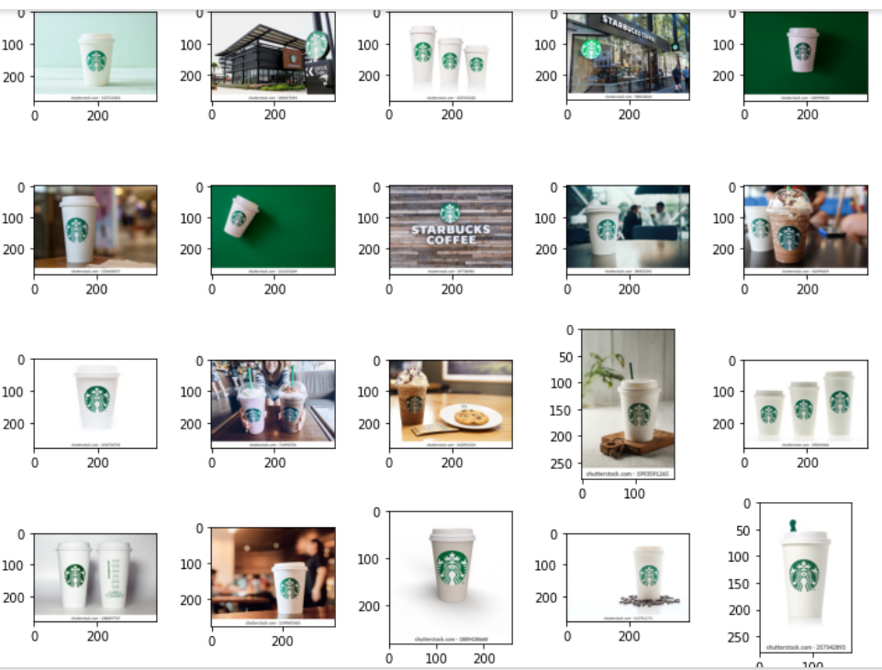
Solution proposée
Aperçu d’ensemble de données
13/38

Slide 14
Solution proposée
Labélisation
Le travail doit être fait manuellement sur chaque image
Un fichier texte avec les coordonnées de chaque image contenant le ou les objets a détecter, un fichier par image.
Un fichier contenant les classes ou les bibliothèques. Dans notre cas, nous ne créerons qu’une seule classe :Starbucks.
14/38
Notes:
Maintenant que nous avons les images, il va falloir repérer l’emplacement du logo qu’il faudra ensuite retrouver. C’est ce que l’on appelle la phase de labélisation. Malheureusement, cette étape n’est pas la plus agréable car vous vous rendrez vite compte qu’elle est longue et désagréable ! Le but est d’identifier et d’annoter les cadres qui comportent un logo (ou plusieurs logos) pour chaque image de notre base de données.
Il n’y a pas d’autre option, le travail doit être fait manuellement sur chaque image .

Slide 15
Solution proposée
Étape de labélisation
15/38

Slide 16
Solution proposée
Résultat de labélisation
16/38
Notes:
Une fois terminé la labellisation de nos images nous trouvons dans le même répertoire, un fichier txt qui porte le même nom que l’image et qui contient les coordonnées du ou des rectangles contenant les objets. Voici un exemple pour une image contenant 3 logos :

Slide 17
Solution proposée
Prétraitement
Normalisation avec égalisation d’histogramme
Filtrage avec le mode
17/38
Notes:
On a utiliser deux technique de prétraitement

Slide 18
Solution proposée
Normalisation avec égalisation d’histogramme
18/38
Notes:
Le contraste global d’une image peut être ajuste par l’égalisation de l’histogramme, une technique de base du traitement d’image, en mettant a jour la distribution de l'intensité des pixels de l’image. Cela permet aux zones a faible contraste d’avoir un contraste plus élevé dans l’image de sortie.

Slide 19
Solution proposée
Filtrage avec le mode
19/38
Notes:
Le filtrage d’images modifie l’apparence d’une image en changeant les couleurs des pixels.
L’application de filtres sur des photographies permet d’augmenter le contraste et d’obtenir un certain nombre d’effets intéressants. Il existe plusieurs types de filtrage (Min, Max, moyenne, mode, médiane...). Apres une expérience, On a constate que le meilleur type qui peut nous aider est le mode.

Slide 20
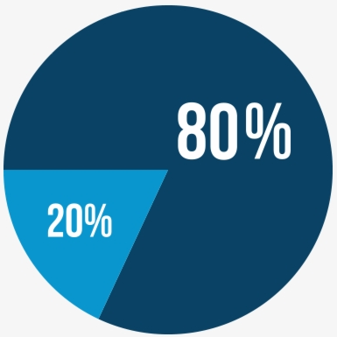
Conception du projet
Division des données
La dernière étape dans ce module c’est la division des données en deux parties :
Un pour l’apprentissage (train)
autre pour le validation (valid)
20/38
Notes:
La dernière étape dans ce module c’est la division des données en deux parties, un pour l’apprentissage (train), et autre pour le test (test), dans notre cas nous avons choisi 80% pour l’apprentissage et 20% pour test.

Slide 21
Détection d’objet
21/38

Slide 22
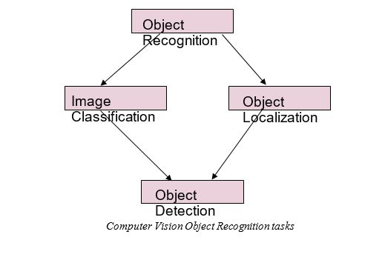
Détection d’objet
bref historique de la détection d'objets (1)
Reconnaissance d'objets terme général désignant un ensemble de tâches de vision par ordinateur qui consistent à identifier des objets sur des photographies numériques.
22/38
Notes:
Reconnaissance d'objets terme général désignant un ensemble de tâches de vision par ordinateur qui consistent à identifier des objets sur des photographies numériques.

Slide 23
Détection d’objet
bref historique de la détection d'objets (2)
Un détecteur moderne est généralement composé de deux parties :
1
Backbone
2
Head
23/38
Notes:
Backbone qui est pré-entraînée sur imageNet
Head qui est utilisée pour prédire les classes et les boîtes englobantes des objets.

Slide 24

Détection d’objet
bref historique de la détection d'objets (3)
la partie Head est généralement classée en deux catégories :
One-stage object detection
Two-stage object detection
24/38
Notes:
One-stage Object detector : est le modèle le plus représentatif, comme : SSD ,RetinaNet, et la famille de YOLO
two-stage Object detector le plus représentatif est la serie R-CNN qui comprend le fast R-CNN , faster R-cnn ....

Slide 25

Détection d’objet
Un aperçu de l’architecture YOLO
Le modèle YOLO a été décrit pour la première fois par Joseph Redmon. Dans l'article de 2015 intitulé " You Only Look Once : Unified, Real-Time Object Detection ".
25/38
Notes:
Cette approche fait appel à un seul réseau neuronal entraîné de bout en bout, qui prend une photographie en entrée et prédit directement les boîtes englobantes et les étiquettes de classe pour chaque boîte englobante. Cette technique offre une précision de prédiction plus faible, mais fonctionne à 45 images par seconde et jusqu'à 155 images par seconde pour une version du modèle optimisée en termes de vitesse. Le modèle fonctionne en divisant d'abord l'image d'entrée en une grille de cellules, où chaque cellule est chargée de prédire une boîte englobante si le centre d'une boîte englobante se trouve dans la cellule. Chaque cellule de la grille prédit une boîte englobant les coordonnées x, y, la largeur, la hauteur et la confiance. Une prédiction de classe est également basée sur chaque cellule.

Slide 26
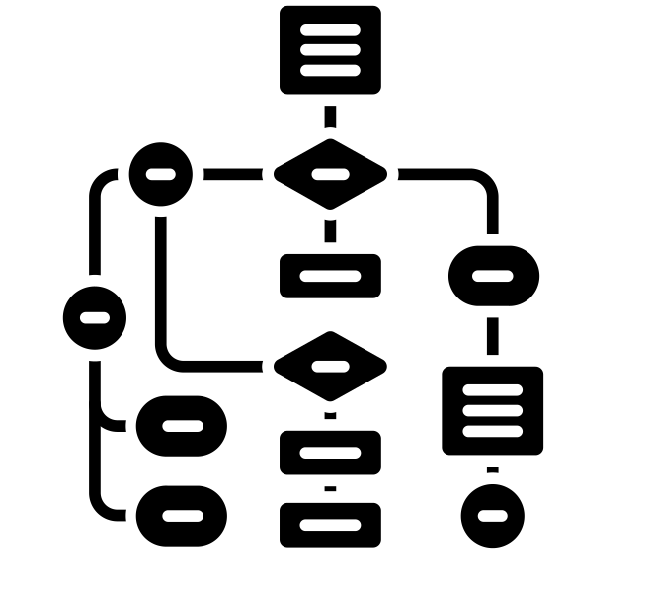
Détection d’objet
Un aperçu de l’architecture YOLO
Le réseau YOLO se compose de trois éléments principaux:
Backbone - Un réseau neuronal convolutionnel qui agrège et forme les caractéristiques de l'image à différentes granularités
Neck - Une série de couches pour mélanger et combiner les caractéristiques de l'image afin de les transmettre à la prédiction.
Head - Consomme les caractéristiques du Neck et effectue les étapes de prédiction de boîte et de classe.
26/38

Slide 27
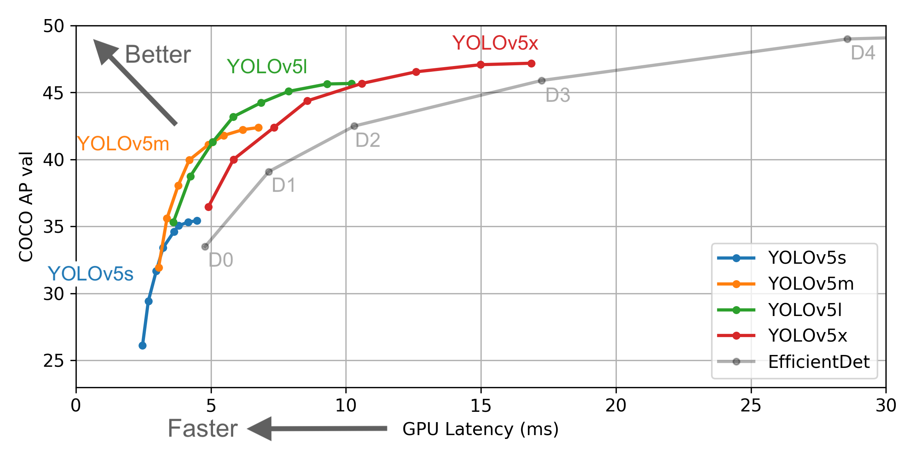
Détection d’objet
Un aperçu de l’architecture YOLO
yolov5 benchmark comparaison
27/38
Notes:
Nous passons maintenant à la couche service.

Slide 28
Implémentation et évaluation
28/38

Slide 29

Implémentation et évaluation
Apprentissage du modèle YOLOV5
Cette section contient deux étapes principales :
Télécharger le modèle YOLOV5
Préparer le modèle pour le TRAIN
29/38

Slide 30
Implémentation et évaluation
Entraînement du modèle
Extraction de caractéristiques
batch
name
epochs
cache
data
freeze
weights
project
30/38
Notes:
Étant donné que mon ensemble de données sur la marque (Starbucks) est relativement petit ( 432 images), l’apprentissage par transfert devrait produire de meilleurs résultats.
batch : définir taille de lot.
epochs : définit le nombre d’époques d’entrainement.
data : chemin d'accès au fichier de configuration des données.
weights : specifie un chemin vers les poids pour commencer l’apprentissage par transfert. Ici nous choisissons le point de controle generique COCO pretrained.
name : nom de l’emplacement de l’apprentissage.
cache : images en cache pour un training plus rapide.
Les modeles sont composes de deux parties principales : les couches backbone qui servent
d’extracteur de caracteristiques, et les couches de tete qui calculent les predictions de sortie.
Pour compenser la petite taille de l’ensemble de donnees, nous utiliserons le meme backbone
que le modele COCO pre-entraine, et n’entrainerons que la tete du modele. Le backbone de
YOLOv5s6 consiste en 12 couches, qui seront fixees par l’argument ’freeze’.

Slide 31
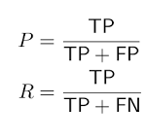
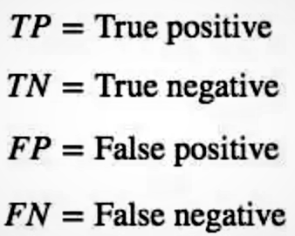
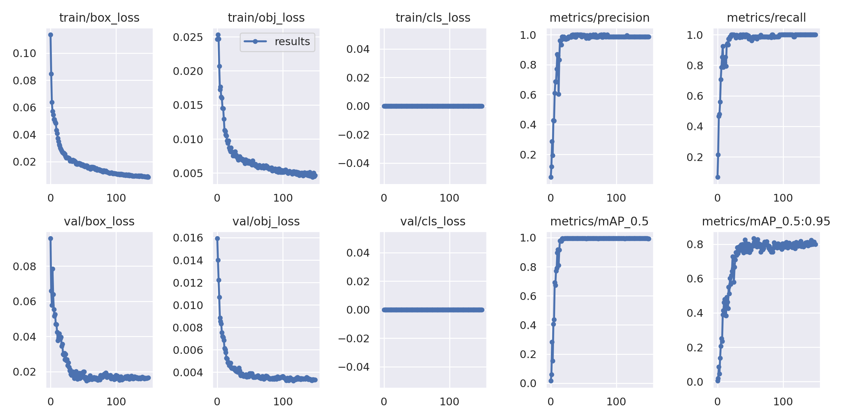
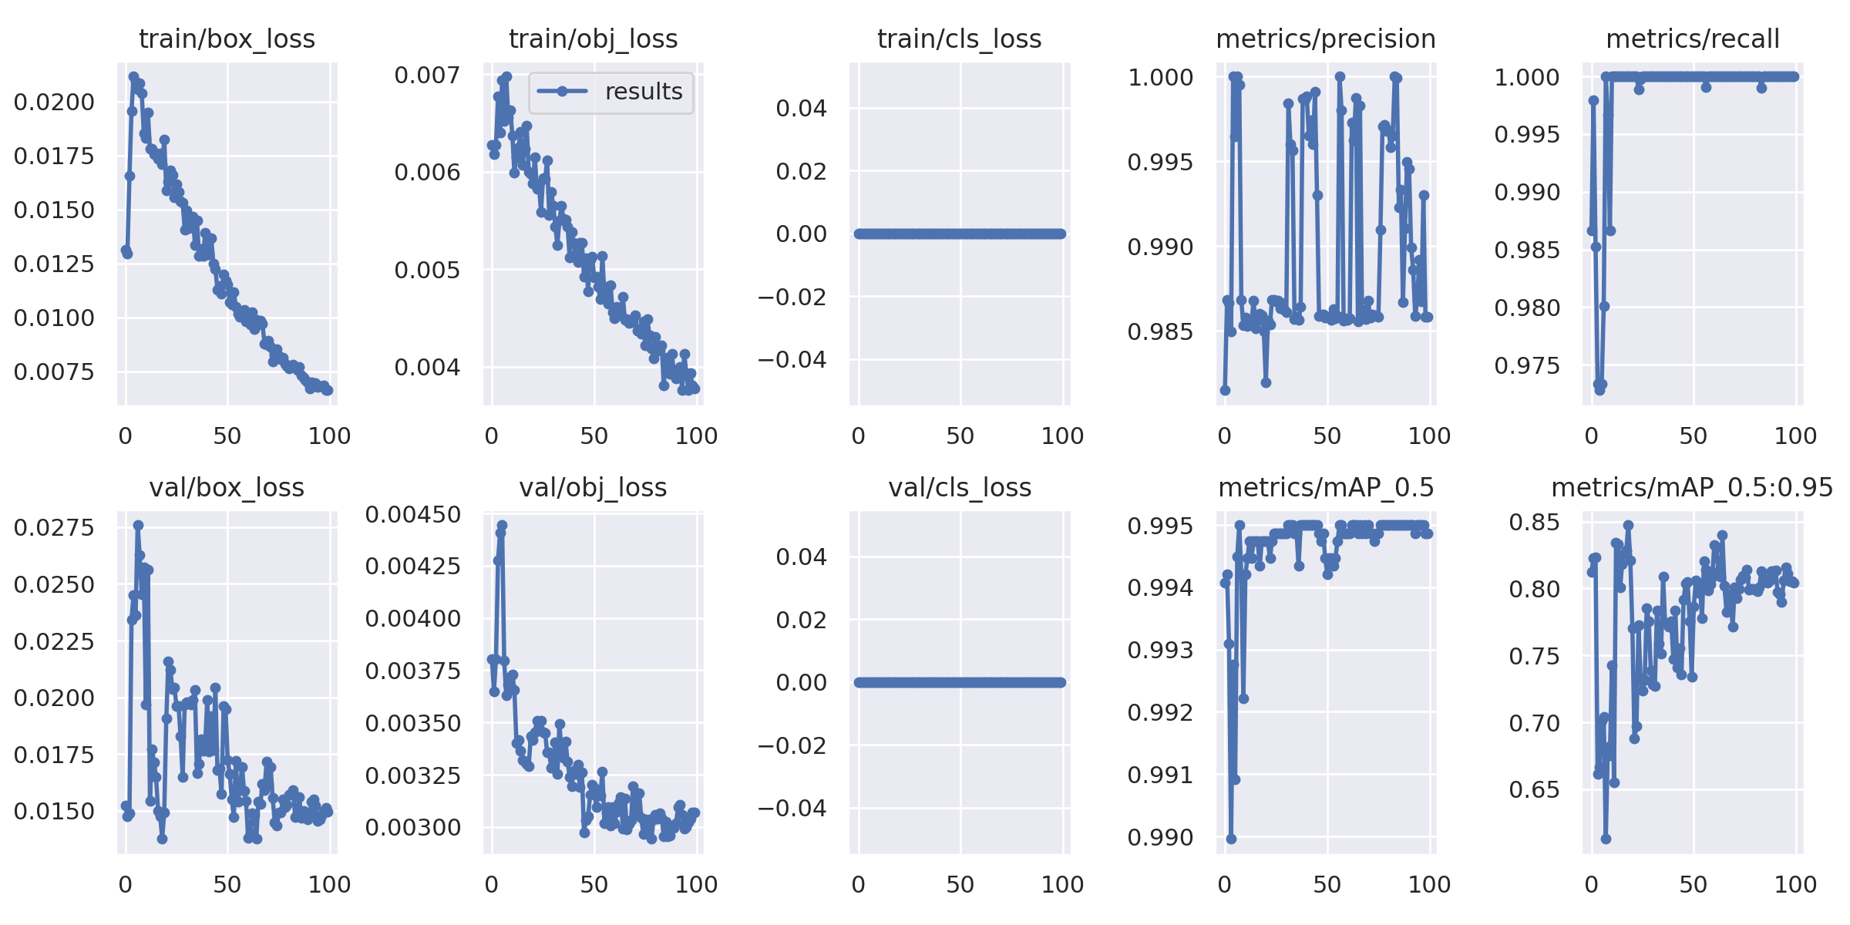
Implémentation et évaluation
Expériences | Précision (P) | Rappel (R) | mAP
Exp1 | 0,94 | 0,96 | 0,83
Exp2 | 0,98 | 0,99 | 0,84
mAP : précision moyenne moyenne au seuil IoU (Intersection over Union)
Résultats d’extraction de caractéristiques training expérience 1
Résultats d’extraction de caractéristiques training expérience 2
31/38
Notes:
Apres l’entrainement nous pouvons voir les metriques d’évaliation de notre modele
Box = perte due à une boite ne couvrant pas exactement un objet
Objectness = perte due a une mauvaivse prediction (entropie croisée binaire)
la confiance de la presence de l’objet et la perte de l’objctivité
Classification = perte de la classification ( cross entroppy)

Slide 32
Implémentation et évaluation
Inférence
source
Tester le modèle avec des données de test
32/38
Notes:
Une fois que nous avons obtenu des performances d'entraînement satisfaisantes, notre modèle est prêt pour l'inférence

Slide 33
Implémentation et évaluation
Résultats de l'inférence
33/38
Notes:
Voici Les resultats des inferences

Slide 34
Déploiement dans l’application mobile
34/38

Slide 35

Déploiement dans l’application mobile
Conversion du modèle et déploiement
Exporter le modèle vers le format Tflite
Apres avoir exporte notre modèle au format ‘tflite’, nous sommes prêts a le mettre en œuvre dans l’application mobile
35/38
Notes:
A présent, notre modèle est terminé et enregistré selon la convention PyTorch commune avec l’extension de fichier ’.pt’. en suite nous pouvons exporte Le modèle vers le format tflite(TensorFlow
Lite). TensorFlow Lite est la solution légère de TensorFlow pour les appareils mobiles et intègres.
Il nous permet d'exécuter des modèles d’apprentissage automatique sur des appareils
périphériques avec une faible latence, éliminant ainsi le besoin d’un serveur.

Slide 36
Déploiement dans l’application mobile
Aperçu de l’application
L’interface de l’application
36/38

Slide 37
Conclusion et perspectives
37/38

Slide 38
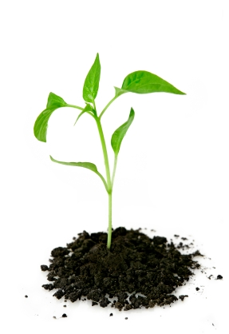
Conclusion et perspectives
Conclusion et perspective
Cela nous a diriges, dans ce projet, vers le développement du système de détection d’objet comme moyen pour aide les personnes, dans le but de protéger et aidé a connaitre les marques contrefaites.
Pour réaliser ce système nous sommes basés sur les réseaux de neurones convolutif
(CNN), Ces derniers sont utiles pour la simulation de n’importe quel problème difficile a décrire avec des modèles physiques et mathématiques en raison de la capacite des réseaux de neurone d’apprendre par des exemples. Nous avons utilisé le model CNN yolov5 parce qu’il a prouvée sa performance dans la détection d’objet en temps réel.
38/38

Slide 39
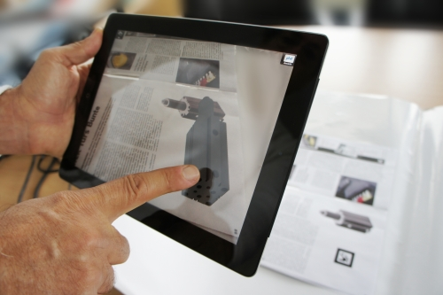
Perspective du projet
Conclusion et perspectives
Nous allons également poursuivre ce projet pour construire un modèle capable d’identifier toutes les marques et le déployer dans une application mobile payante.
39/38

Slide 40
Merci pour votre attention
Notes:
Mesdames et monsieur, je vous remercie pour votre attention.

